Slide 1
Муниципальное дошкольное образовательное учреждение
детский сад №117 «Электроник» комбинированного вида
городского округа город Буй

Slide 2
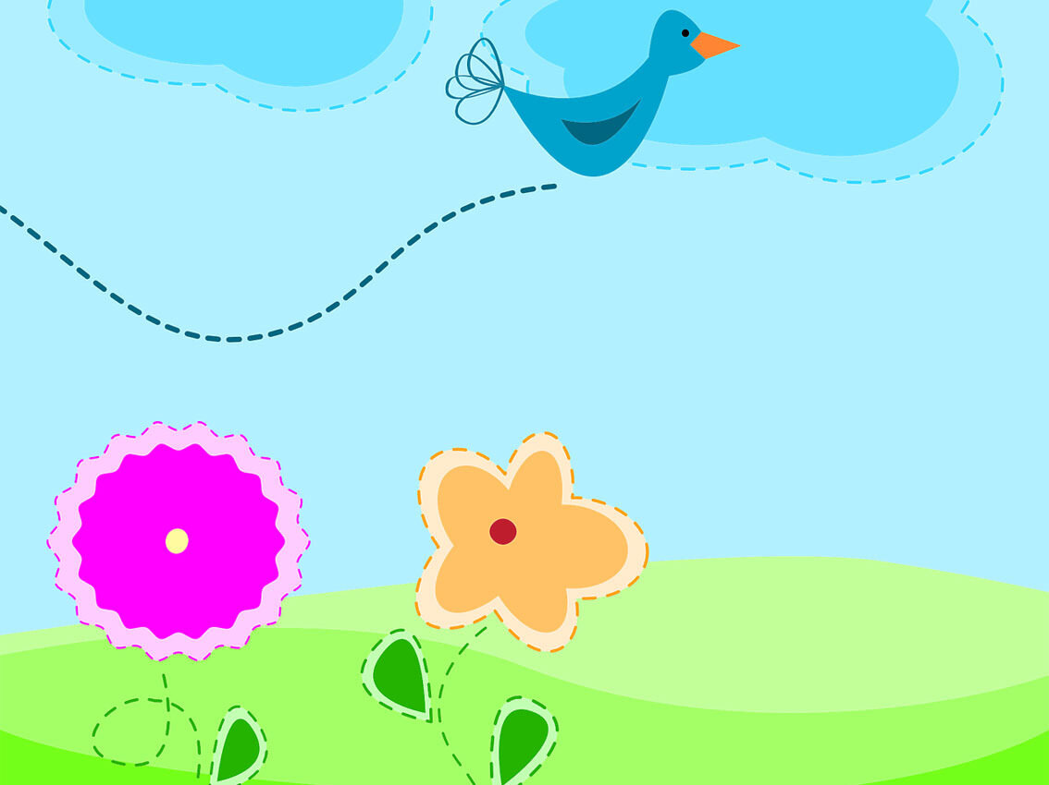
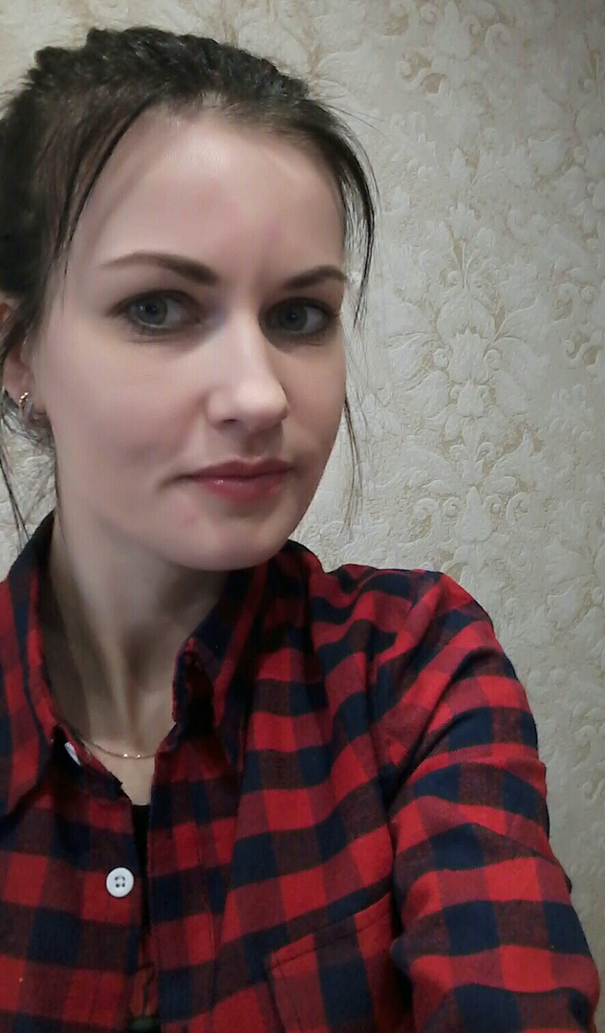
Тема: «Ручной труд – как средство всестороннего развития личности ребенка дошкольника»
Глазкова
Ольга Анатольевна
Щербакова
Лидия Александровна

Slide 3
Задачи наставничества.
Педагог-наставник:
содействует созданию благоприятных условий для профессионального роста начинающих педагогов;
-обеспечивает атмосферу взаимопомощи;
-координирует действия начинающего педагога в соответствии с задачами воспитания и обучения детей;
- оказывает помощь в организации воспитательно - образовательной работы с детьми в соответствии с возрастными особенностями;
- знакомит в процессе общения с теоретически обоснованными и востребованными педагогическими технологиями;
- формирует умение определять и точно формулировать конкретные педагогические задачи, моделировать и создавать условия для их решения;
- передает свой педагогический опыт и профессиональное мастерство;
- консультирует по подбору и использованию педагогически целесообразных пособий, игрового и дидактического материала;
-оказывает позитивное влияние на рост профессиональной компетентности начинающего педагога.

Slide 4
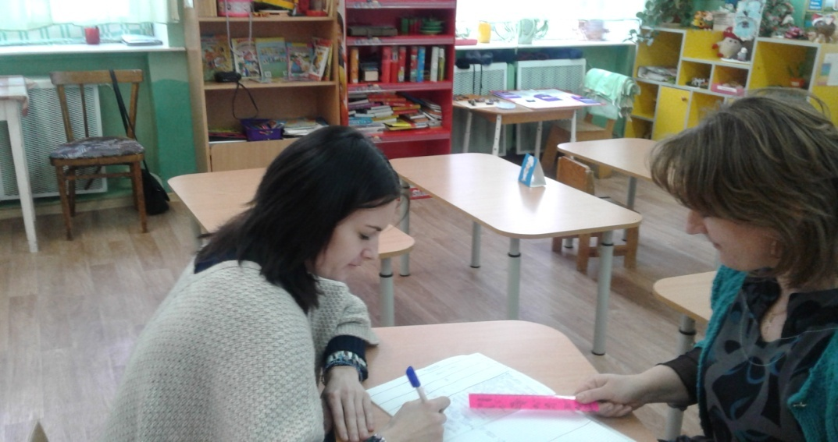
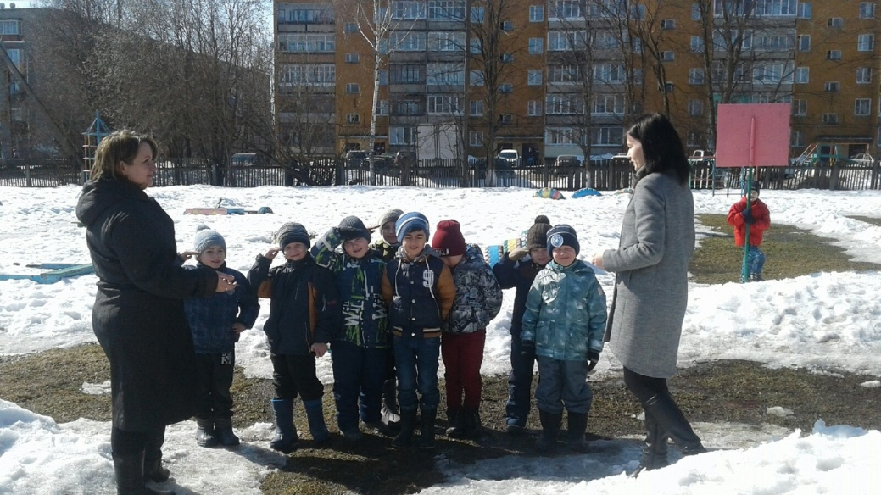
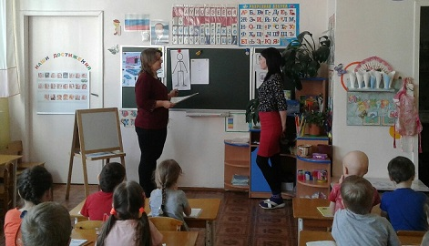
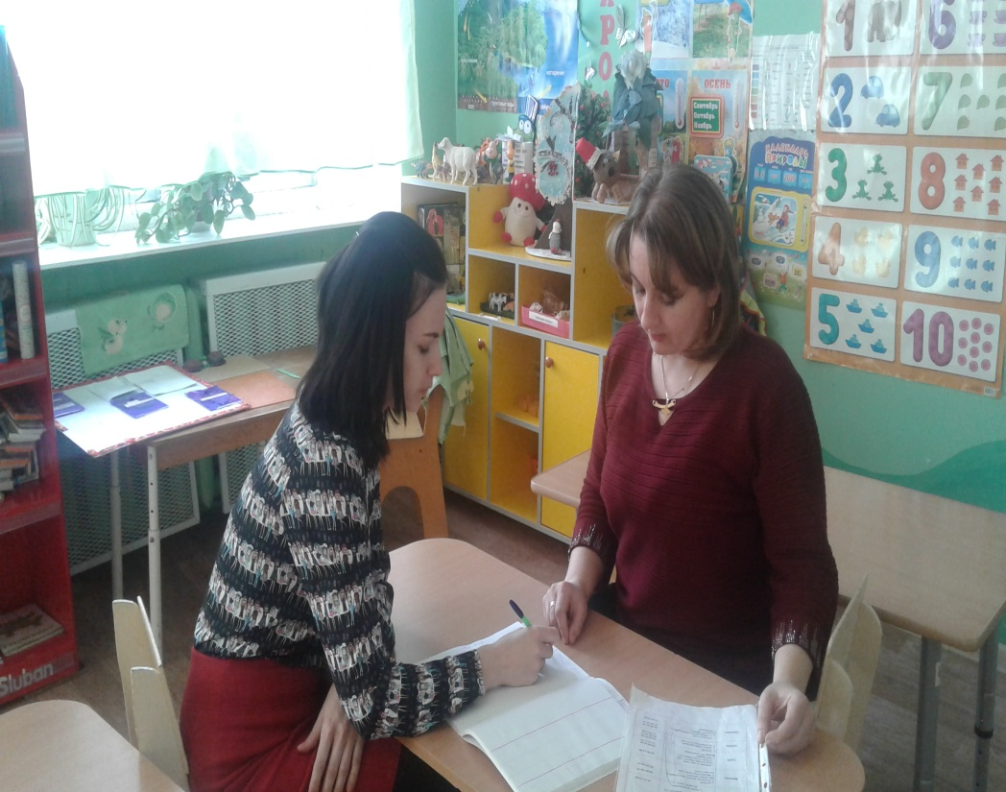
Процесс написания календарного плана, организация прогулки.

Slide 5
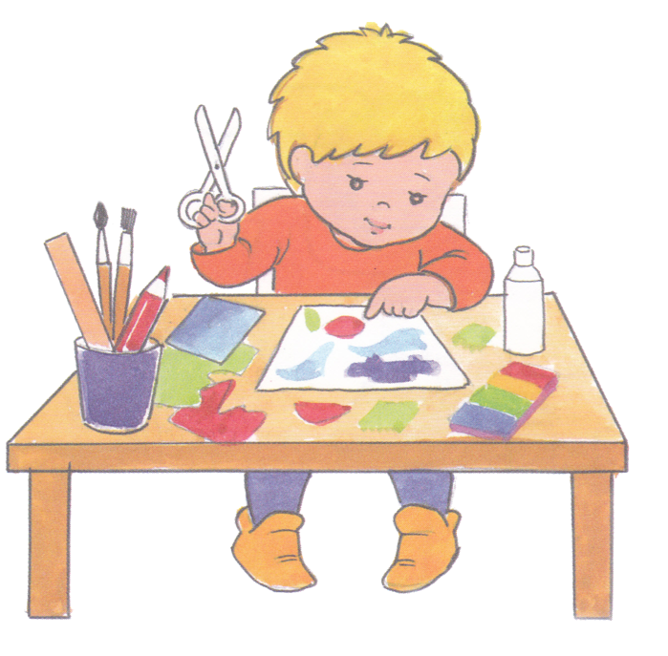
В.А. Сухомлинский подчеркивал:
« Ручной труд способствует разностороннему развитию личности ребенка. Художественно – творческая деятельность отвлекает детей от грустных событий, снимает нервное напряжение, страх, обеспечивает положительное эмоциональное состояние. Поэтому, так важно включать в педагогический процесс детского сада художественный ручной труд».

Slide 6
Ручной труд способствует решению следующих задач:
Образовательные задачи:
1. Формировать элементарные математические представления
дошкольников, представления об окружающей действительности
2. Знакомить детей со свойствами различных материалов: бумаги, ткани, природного материала.
3. Знакомить детей со свойствами различных материалов: бумаги, ткани, природного материала.
4. Учить детей «читать» простейшие чертежи и схемы, пооперационные схемы.
5. Обучать специальным трудовым умениям и способам: сгибать бумагу в разных направлениях, делать надрезы, соединять детали из природного материала с помощью клея и пластилина, пользоваться простейшими инструментами .
6. Учить работать в группах, договариваться, уметь слышать друг друга.

Slide 7
Развивающие задачи:
1. Развивать конструктивные, изобразительные, творческие, оформительские, театральные способности у старших дошкольников.
2. Развивать трудовые умения и навыки в работе с инструментами
3. Развивать внимание, память, воображение, речь.;
4. Развивать сенсомоторику, мелкую моторику кистей рук;.
5. Развивать пространственное воображение, зрительное восприятие.;.
6. Развивать ориентировки в пространстве и на листе бумаги.
Воспитательные задачи:
1. Воспитывать усидчивость, ответственность, аккуратность, бережное отношение к предметам и материалам.
2. Воспитывать самостоятельность, уверенность в себе, формировать самооценку детей.
3. Воспитывать желание делать поделки из бумаги, ткани, ниток, природного материала, как для своего удовольствия, так и в подарок, доставляя радость друзьям, малышам, родным и близким
4. Испытывать чувство удовлетворения от хорошо и красиво сделанной поделки, реализации художественного замысла.

Slide 8
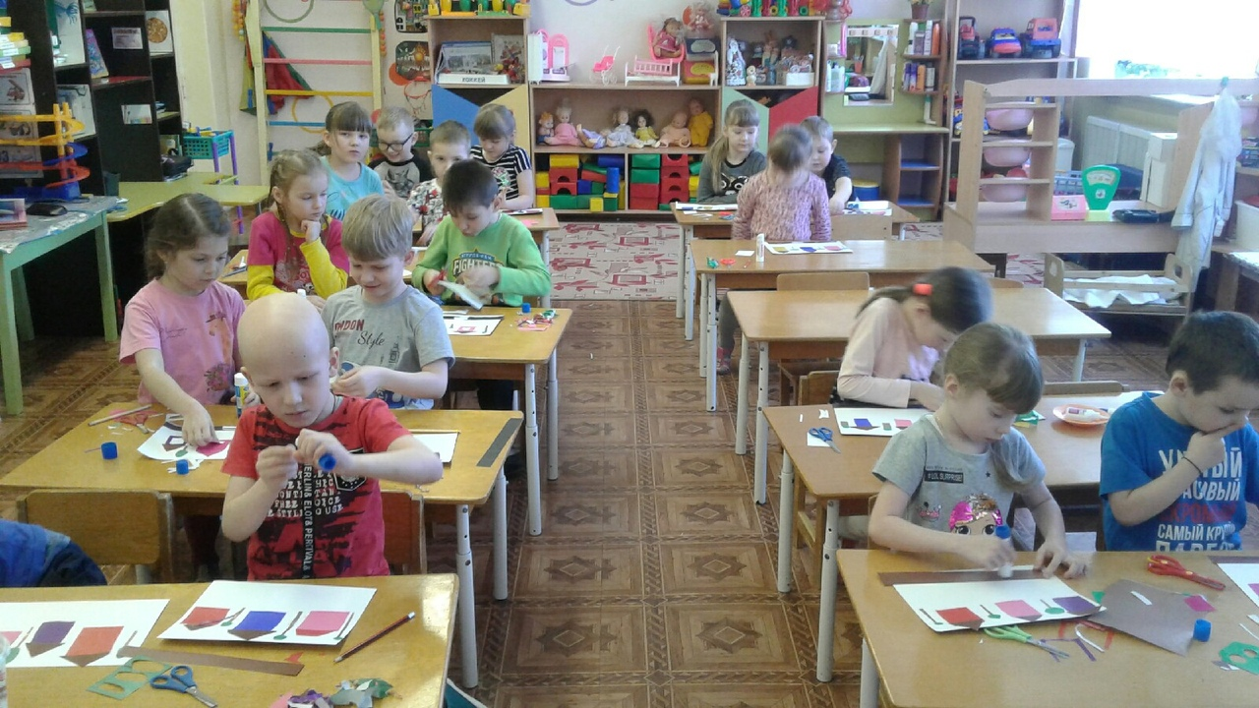
Цели предстоящей работы:
1. Совершенствование умения работы с бумагой;
2. Создание из бумаги объемных фигур;
3. Создание игрушек, сувениров из природного и бросового материала;
4. Формирование умения самостоятельно делать игрушки для сюжетно-
ролевых игр;
5. Развитие творческого воображения, художественного вкуса;
6. Умение экономно и рационально расходовать материалы.

Slide 9
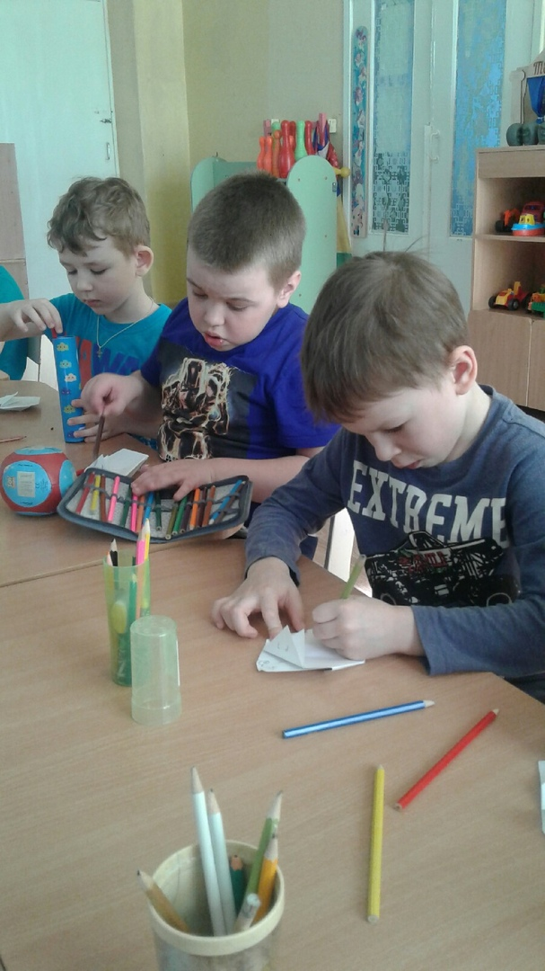
Пооперационные схемы:

Slide 10
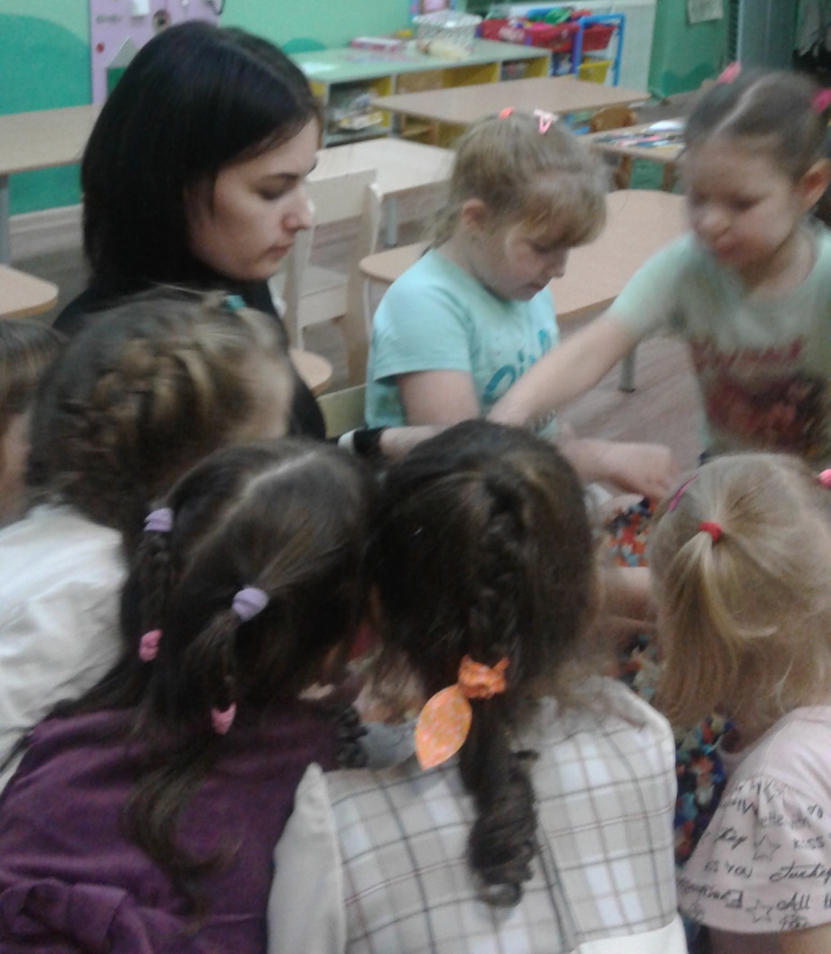
Вот как проходили наши занятия по ручному труду.

Slide 11
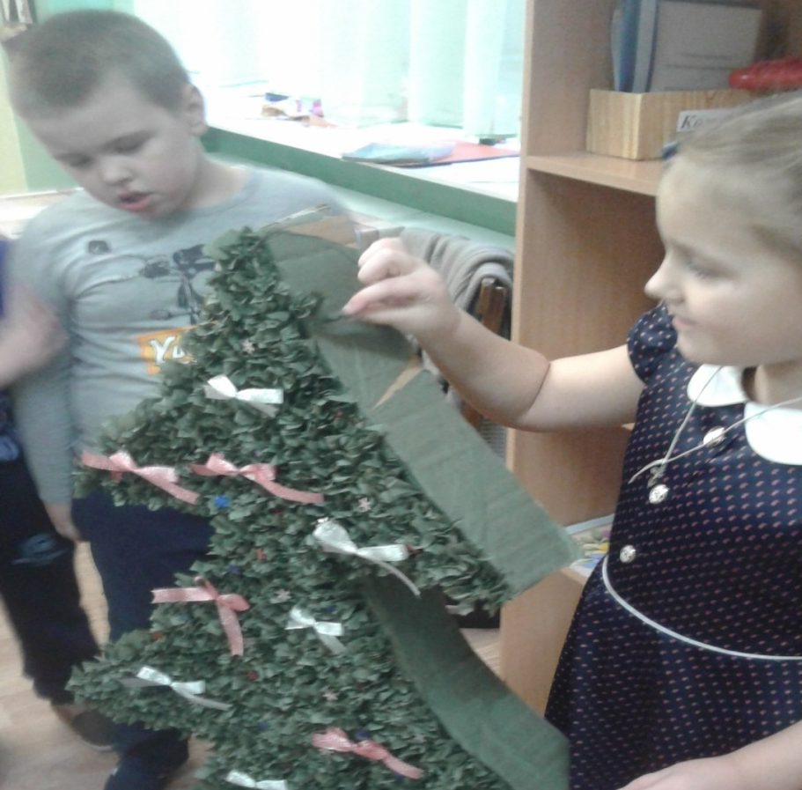
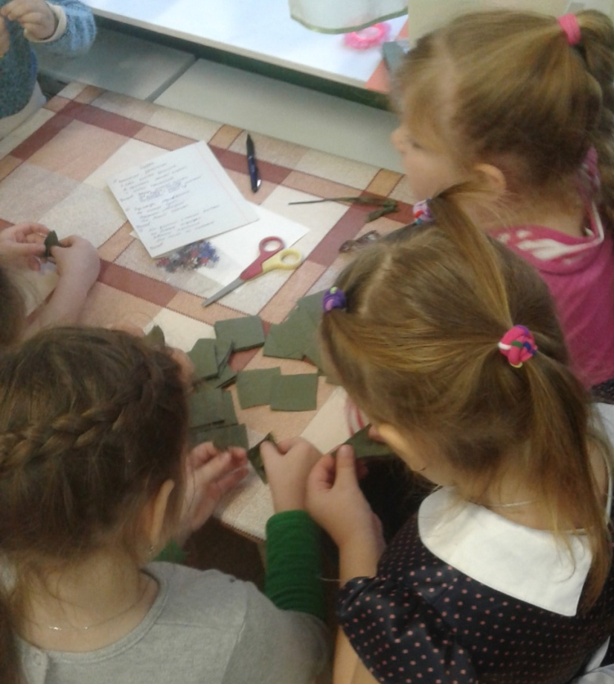
Изготовление объемной поделки посредствам художественной техники «Торцевание» для участия в городском конкурсе «Моя милая елка»
Цель: познакомить детей с новой художественной техникой – торцевание.
Задачи:
- развивать мелкую моторику рук;
развивать творческие способности, способствовать раскрытию творческого потенциала детей;
учить детей работать коллективно, слушать друг друга, договариваться;
- вызвать у детей эмоциональный отклик от совместного продуктивного творчества.
Участники конкурса
Дети группы «Земляничка», воспитатель Щербакова Л.А.

Slide 12
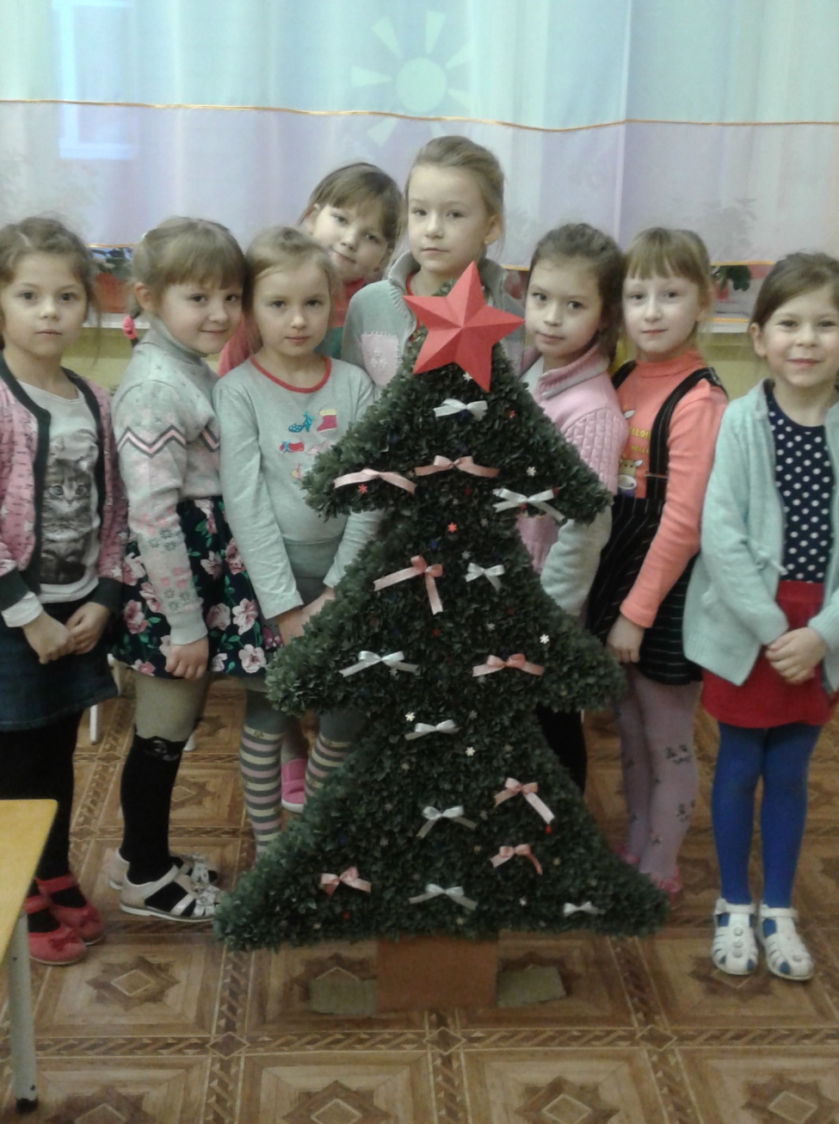
Вот такая пушистая красавица у нас получилась!

Slide 13
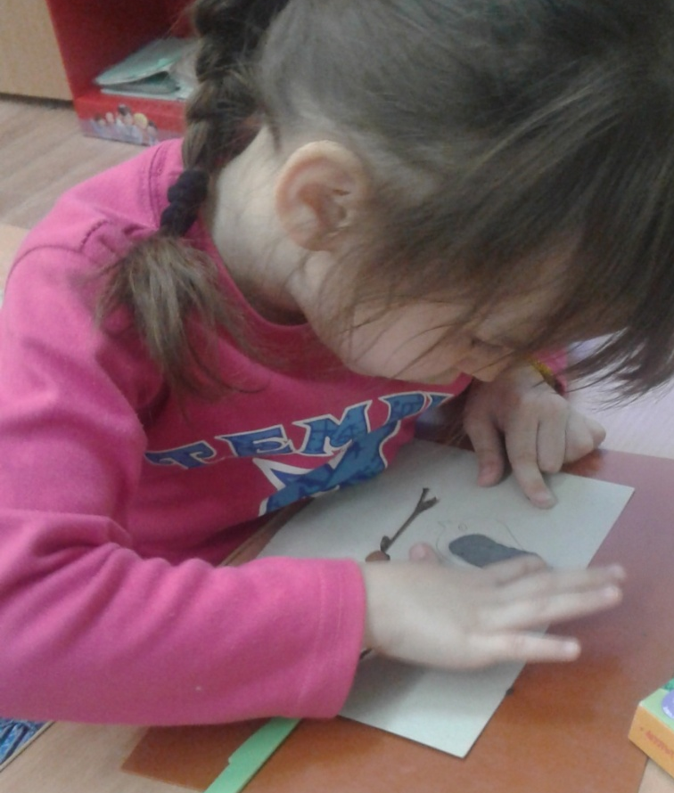
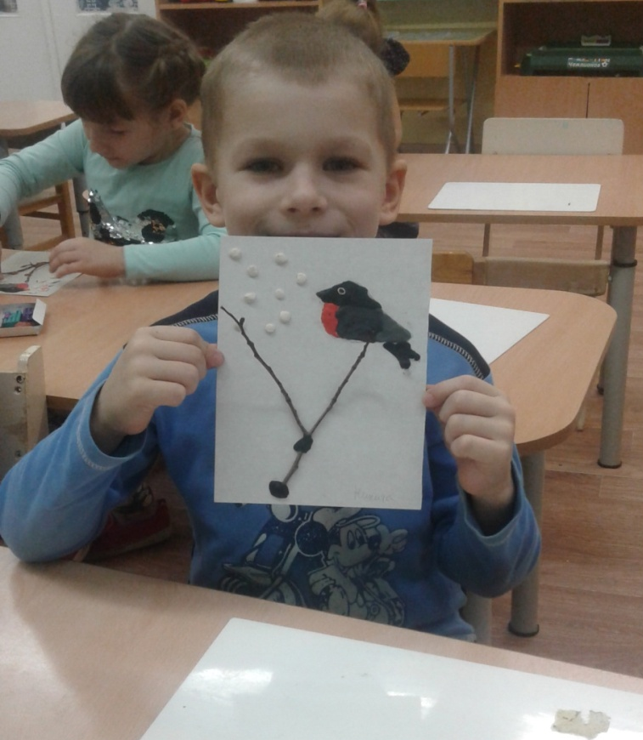
Творческая работа «Зимующие птицы»
Цель: Развивать у детей интерес к продуктивной деятельности посредствам художественной техники «Пластилинография».
Задачи:
-обобщить представления детей о зимующих и перелетных птица;
познакомить с новым способом изображения – пластилинографией, подводить детей к созданию выразительного образа посредствам объема, цвета, а также использования природного материала;
закрепить умение аккуратного использования пластилина в своей работе;
развивать мелкую моторику, воображение, усидчивость.

Slide 14
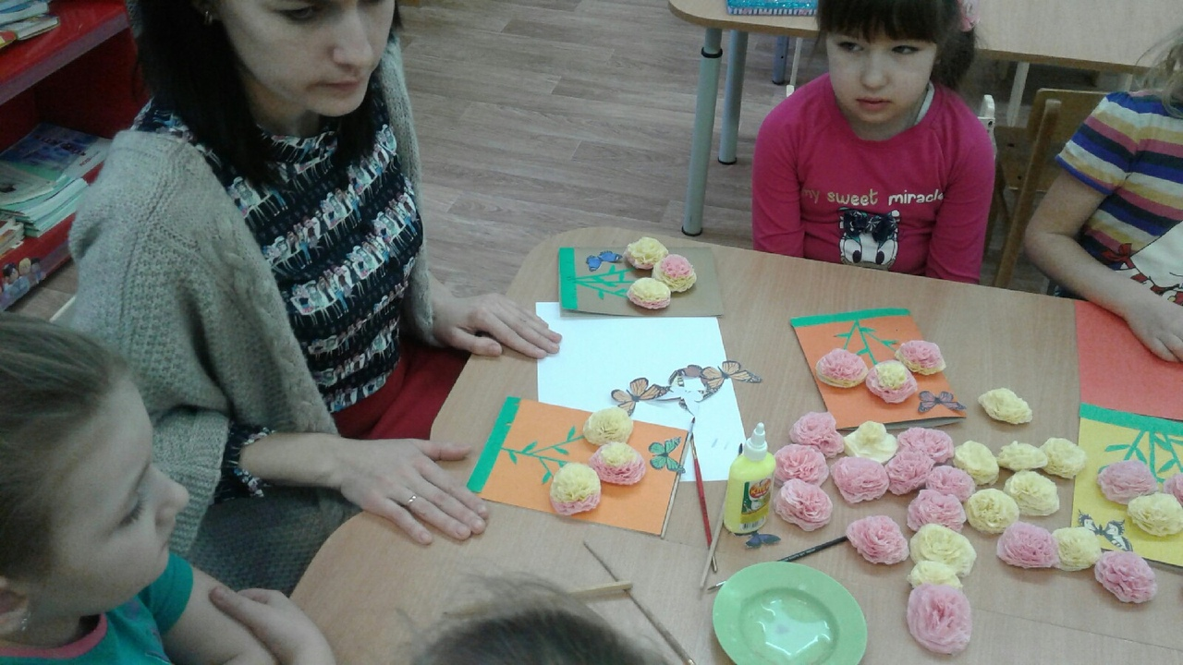
Творческая работа «Открытка маме к 8 Марта»
Цель: научить изготавливать открытки своими руками в подарок маме.
Задачи:
- учить детей изображать цветы с помощью бумажных салфеток;
- развивать творческие способности, мелкую моторику рук, творческое воображение;
- закреплять умение работать с ножницами и клеем.
учить аккуратно пользоваться тонким материалом – бумажными салфетками;
-воспитывать любовь и уважение к близким людям, желание доставлять радость своей работой;
.

Slide 15
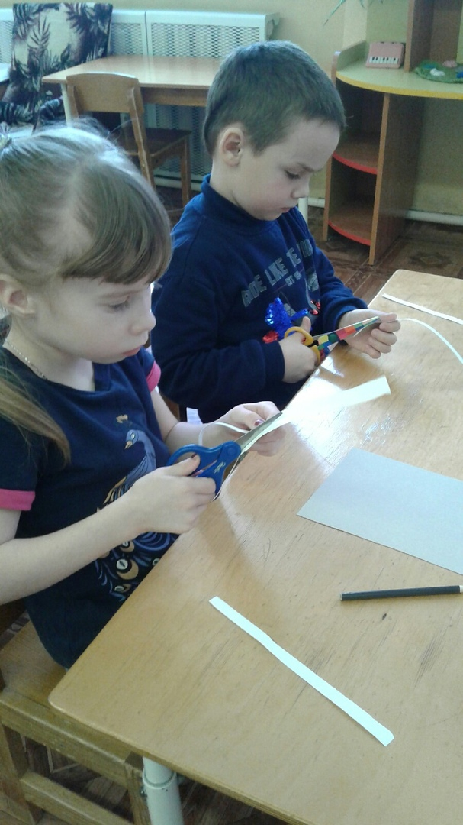
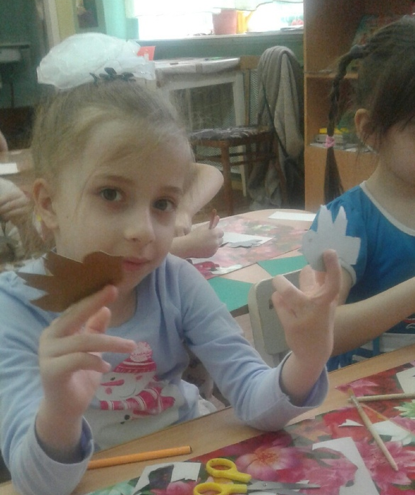
Объемная аппликация на тему:
«Домики для птиц»
Цель: научить создавать художественную композицию посредствам объемной аппликации.
Задачи:
- обобщить представление детей о перелетных птицах;
-учить детей делать поделку, состоящую из нескольких частей;
- закрепить умение вырезать силуэт птицы по контуру, склеивать бумагу в трубочку;
- развивать воображение, мелкую моторику, умение радоваться созданным поделкам;
- активизировать познавательные способности;
воспитывать доброе отношение к объектам живой природы, желание оказывать посильную помощь.

Slide 16
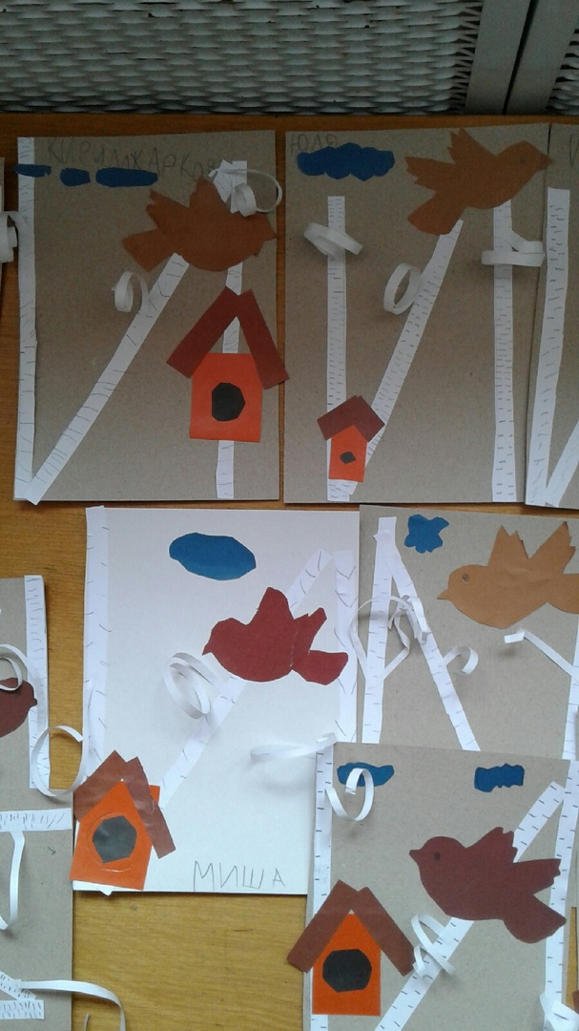
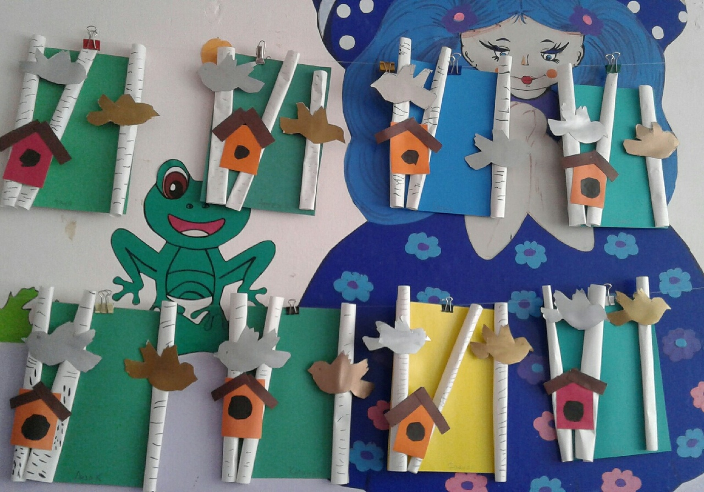
Вот сколько домиков дети сделали для птиц!

Slide 17
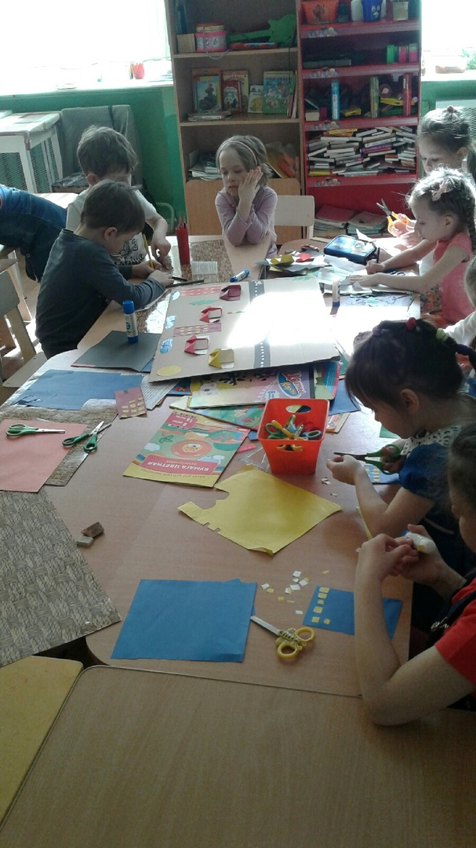
Коллективная работа на тему: « Город. Улица.»
Цель: продолжать учить детей передавать образ городской среды посредствам аппликации.
Задачи:
-обобщить представление детей о городе;
уточнять представления о величине окружающих предметов;
упражнять в приёмах вырезания по прямой и по косой;
упражняться в технике оригами;
закреплять умение аккуратно пользоваться ножницами, кисточкой и клеем;
- воспитывать навыки коллективной работы;
- вызвать у детей эмоциональный отклик от совместного продуктивного творчества.

Slide 18
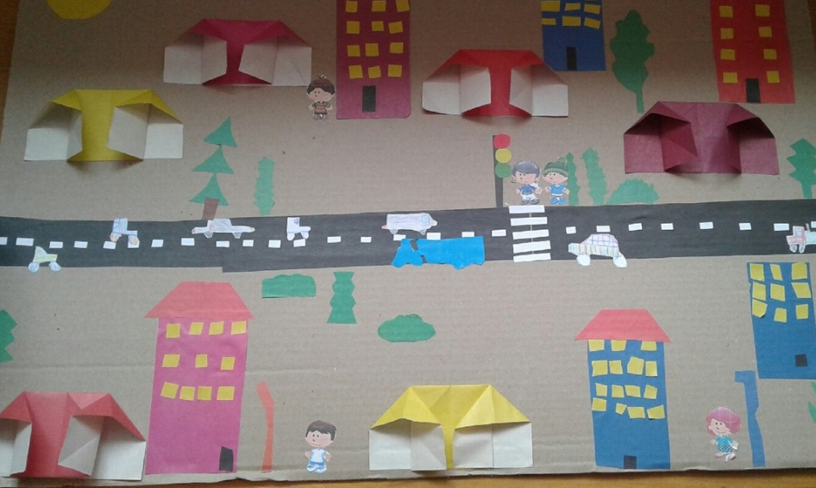
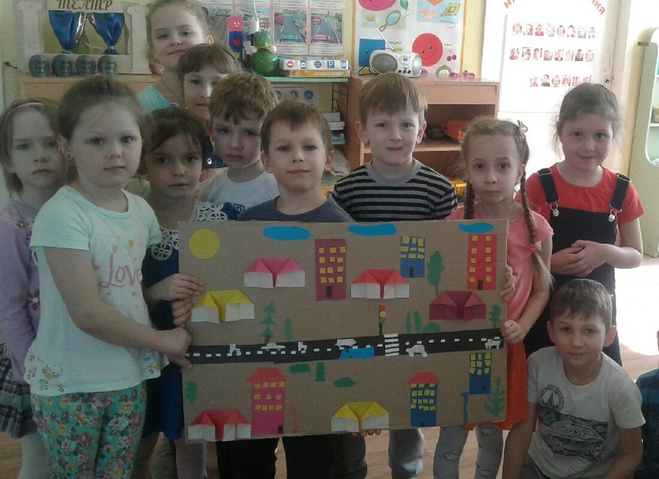
Вот что у нас получилось!

Slide 19
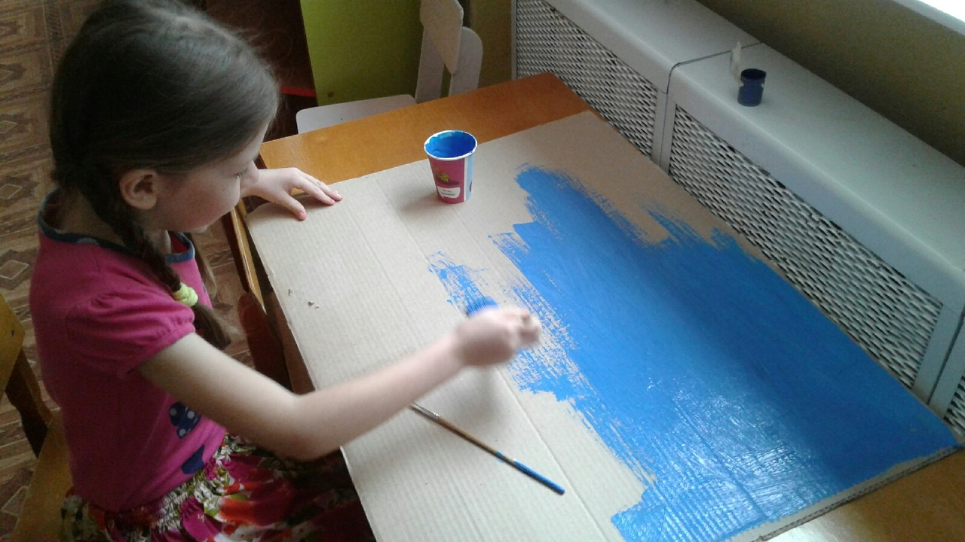
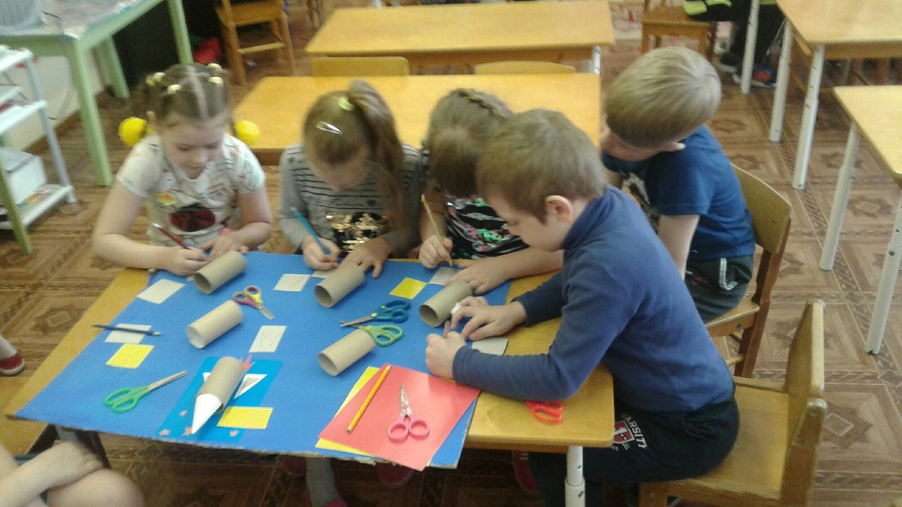
Творческая работа: «Космос»
Цель: создание космической композиции.
Задачи:
- учить детей создавать образ ракеты посредствам использования бросового материала, дополняя его необходимыми деталями;
- развивать пространственное воображение, чувство композиции;
- закреплять навыки работы с ножницами;
воспитывать самостоятельность, аккуратность;
формировать умение планировать свою работу и действовать в соответствии с замыслом.

Slide 20
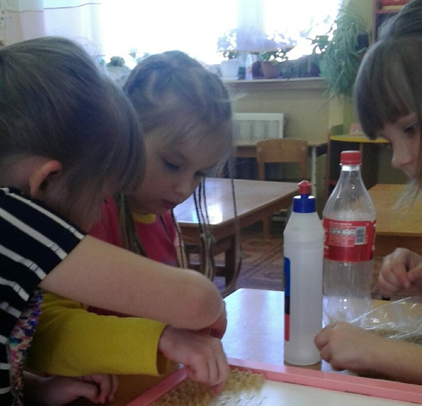
Творческая композиция «Вечный огонь»
Цель: научить создавать творческую композицию посредствам бросового материала
Задачи:
-обобщить представления детей о государственных праздниках;
-учить работать в паре, договариваться
- воспитывать детей в духе патриотизма, через создание предметно – развивающей среды;
-учить использовать для изготовления творческой работы бросового материал.

Slide 21
СПАСИБО ЗА ВНИМАНИЕ!

